Slide 1
第3章 运输层
授课教师：帅千钧
联系方式：sqj@cuc.edu.cn
办公地点：主楼812
理工学部 网络工程系

Slide 2
第3章学习内容和学习目标
学习内容
3.1 运输层服务概述
3.2 多路复用与多路分解
3.3 无连接运输:UDP
3.4 可靠数据传输原理
3.5 面向连接的运输:TCP
3.6 拥塞控制原理
-TCP拥塞控制
学习目标
掌握应用层协议相关的概念
熟悉运输层协议：
  UDP
  TCP
了解可靠数据传输原理
了解TCP拥塞控制原理

Slide 3
3.1 运输层服务概述
网络边缘部分的主机的协议栈才有运输层。
网络核心部分的路由器在转发分组时都只用 到下三层的功能。
属于面向通信部分的最高层，同时也是用户功能中的最低层。
  消除网络层的不可靠性。
  向上层屏蔽通信子网的实现细节。
  弥补应用层服务需求与底层网络提供的服务之间的差异性。
5 应用层
4 运输层
3 网络层
2 数据链路层
数据链路层
1 物理层

Slide 4
3.1 运输层的作用
AP₁
应用进程
应用进程
AP₄
5
4
3
2
1
AP₂
AP₃
5
4
3
2
1
端口
运输层提供应用进程间的逻辑通信
端口
IP 层
主机 A
主机 B
AP₁
路由器 1
路由器 2
AP₃
LAN₁
WAN
LAN₂
AP₂
AP₄
IP 协议的作用范围
运输层协议 TCP 和 UDP 的作用范围
运输层为相互通信的应用进程提供了逻辑通信

Slide 5
3.1 运输层服务概述
进程之间的端到端的通信，用服务质量QoS来衡量。
运输层的提供两种服务
  面向连接的传输服务：
    建立连接
    数据传输
    释放链接
  无连接的传输服务：不可靠传输。
Notes:
传输层是端到端通信，网络层是点到点的通信。

Slide 6
3.1 运输层服务元素：端口
网络的运输层使用协议端口号 (protocol port number)，简称为端口 (port)来标识服务功能。
端口是应用层各种协议进程与运输实体进行层间交互的一种地址。
Notes:
运行在主机中的进程用进程标识符来标识。
套接字包含端口号，当应用进程创建一个套接字时，要指明该套接字使用的端口号。

Slide 7
3.1 TCP/IP 运输层端口
端口由一个 16 位端口号来标识。
端口号只具有本地意义，端口号只是为了标识本地主机应用层中的各进程。
在互联网中，不同计算机的相同端口号是没有联系的。
两个计算机中的进程要互相通信，不仅必须知道对方的 IP 地址（为了找到对方的主机），而且还要知道对方的端口号（为了找到对方主机中的应用进程）。

Slide 8
3.1 TCP/IP运输层端口号
服务器端使用的端口号
  熟知端口，数值一般为 0~1023。
  登记端口号，数值为 1024~49151，为没有熟知端口号的应用程序使用的。使用这个范围的端口号必须在 IANA 登记，以防止重复。
客户端使用的端口号
  又称为短暂端口号，数值为 49152~65535，留给客户进程选择暂时使用。
  当服务器进程收到客户进程的报文时，就知道了客户进程所使用的动态端口号。通信结束后，这个端口号可供其他客户进程以后使用。

Slide 9
3.1 运输层服务和协议
运输层为运行在不同主机上应用进程之间提供逻辑通信。
运输协议运行在端系统中
  发送方：将应用报文划分为段，传向网络层。
  接收方：将段重新装配为报文，传向应用层。
因特网应用可供使用的运输协议：
  TCP
  UDP
应用层
运输层
网络层
数据链路层
物理层
网络层
数据链路层
物理层
网络层
数据链路层
物理层
网络层
数据链路层
物理层
逻辑端到端传输
网络层
数据链路层
物理层
网络层
数据链路层
物理层
应用层
运输层
网络层
数据链路层
物理层

Slide 10
3.1 因特网运输层协议
UDP：不可靠、无连接、点对点或广播交付
  复用和分解
  差错监测
TCP：可靠的、按序的、点对点的交付。
  连接建立
  拥塞控制
  流量控制
依赖于、加强了IP层的服务。
不可用的服务:
  时延保证
  带宽保证
运输层 vs. 网络层
运输层: 进程间的逻辑通信
网络层: 主机间的逻辑通信
Notes:
UDP提供最低限度的服务：1.通过复用和分解实现进程到进程的数据交付；2.差错监测。不可用服务：可靠地广播通信。
运输层依赖、强化网络层服务。“尽力而为”IP的不提供不必要服务的扩展。

Slide 11
3.1 可靠信道与不可靠信道
发送进程
接收进程
发送进程
接收进程
应
用
层
数据
数据
数据
数据
运
输
层
全双工可靠信道
不可靠信道
使用 面向连接的
协议，如 TCP。
使用 无连接的
协议，如 UDP。

Slide 12
3.2 多路复用与多路分解
网络层主机-主机的交付服务延伸到应用程序提供的进程-进程的交付服务。
多路复用
  将从不同套接字中收集的数据块生成报文段（分组）并传递到网络层的过程。
多路分解：
  将传输层报文段定向到对应的套接字的过程。
Notes:
一台主机中经常有多个应用进程同时分别和另一台主机中的多个应用进程通信。

Slide 13
3.2 多路复用与多路分解
在接收主机分解：
在发送主机复用:
将接收到的报文段交付给正确的
套接字。
从多个套接字收集数据，为数据封装首部。
= 套接字
= 进程
应用层
应用层
应用层
P4
P3
P1
P2
P1
运输层
运输层
运输层
网络层
网络层
网络层
链路层
链路层
链路层
物理层
物理层
物理层
主机1
主机2
主机3

Slide 14
3.2 多路分解工作过程
主机接收IP数据报
  每个数据报有源IP， 目的IP。
  每个数据报承载1个运输层段。
  每个段具有源、目的端口号。
主机使用IP地址 &端口号将段定向到适当的套接字。
32 bits
源端口 #
目的端口 #
其他首部字段
应用数据
(报文)
TCP/UDP 段格式

Slide 15
3.2 无连接分解
生成具有端口号的套接字:
DatagramSocket mySocket1 = new DatagramSocket(99111);
DatagramSocket mySocket2 = new DatagramSocket(99222);
UDP套接字由二元组标识 :
(目的IP地址, 目的端口号)
当主机接收UDP段时:
  在UDP段中检查目的端口号
  将UDP段定向到具有该端口号的套接字
若目的IP地址/目的端口号相同，具有不同源IP地址和/或源端口号的IP数据报通过相同套接字被定向到相同进程。

Slide 16
3.2 无连接分解
DatagramSocket serverSocket = new DatagramSocket(6428);
P2
P1
P3
P1
SP: 6428
SP: 6428
DP: 9157
DP: 5775
SP: 9157
SP: 5775
客户机
IP: A
DP: 6428
服务器
IP: C
DP: 6428
客户机
IP:B
SP提供了“返回地址”

Slide 17
3.2 面向连接分解
TCP套接字由四元组标识:
  {(源IP地址:源端口号), (目的IP地址:目的端口号)}
接收主机使用这四个值来将报文段定向到对应的套接字。
服务器可能支持许多并行的TCP套接字：
  每个套接字由其自己的四元组标识。
Web服务器对每个连接的客户机具有不同的套接字
  非持久HTTP将为每个请求创建不同的套接字。

Slide 18
3.2 面向连接的分解
P1
P4
P5
P6
P2
P1
P3
SP: 5775
S-IP: B
DP: 80
D-IP:C
SP: 9157
SP: 9157
客户机
IP: A
S-IP: A
服务器
IP: C
S-IP: B
客户机
IP:B
DP: 80
DP: 80
D-IP:C
D-IP:C

Slide 19
3.2 面向连接分解: 多线程Web服务器
P1
P4
P2
P1
P3
SP: 5775
S-IP: B
DP: 80
D-IP:C
SP: 9157
SP: 9157
客户机
IP: A
S-IP: A
服务器IP: C
S-IP: B
客户机
IP:B
DP: 80
DP: 80
D-IP:C
D-IP:C

Slide 20
3.3 UDP: 用户数据报协议 [RFC 768]
“没有不必要的,” “基本要素” 互联网传输协议。
UDP“尽力而为”服务，可能：
  丢包
  交付失序
无连接:
  在UDP发送方和接收方之间无握手
  每个UDP段的处理独立于其他段。
为何要有 UDP协议?
无连接创建(它将增加时延)。
简单：在发送方、接收方无连接状态。
段首部小。
无拥塞控制: UDP能够尽可能快地传输。
Notes:
简单最低限度的服务。

Slide 21
3.3 无连接运输:UDP
UDP常用于流式多媒体应用。
  丢包容忍
  速率敏感
其他UDP应用
  DNS
  SNMP
经UDP的可靠传输 : 在应用层增加可靠性。
  应用程序特定的差错恢复！
32 bits
UDP段的长度，包括首部，以字节计。
源端口#
目的端口#
长度
检查和
应用数据
(报文)
UDP 段格式

Slide 22
5.2.2 UDP 的首部格式
用户数据报 UDP 有两个字段：首部字段和数据字段。首部字段很简单，只有 8 个字节。
字节
4
4
1
1
2
源 IP 地址
目的 IP 地址
0
17
UDP长度
字节
12
2
2
2
2
伪首部
源端口
目的端口
长 度
检验和
UDP 用户数据报
首 部
数 据
首 部
数 据
发送在前
IP 数据报
UDP用户数据报的首部和伪首部

Slide 23
3.3 UDP校验和
目的: 在传输的段中检测“差错”。
  仅检测差错；
  对差错恢复无能为力。
发送方:
将段内容处理为16比特整数序列。
校验和: 段内容的累加和取反码。
发送方将计算的校验和放入UDP校验和字段。
接收方:
计算接收的段和校验和字段的累加和。
核对该累加和是否为全“1” :
  YES – 无差错检测到。
  NO – 检测到差错。
Notes:
UDP将伪首部（12字节：源IP、目的IP、协议类型、UDP用户数据报长度）+UDP首部+数据 一起计算校验和。

Slide 24
3.3 UDP校验和计算
UDP校验和计算包含：伪首部、首部、数据。
累加和加法时，最高进位位需要回卷加到结果中。
两个16-bit整数相加：
1 1 1 1 0 0 1 1 0 0 1 1 0 0 1 1 0
1 1 1 0 1 0 1 0 1 0 1 0 1 0 1 0 1
1 1 0 1 1 1 0 1 1 1 0 1 1 1 0 1 1
1 1 0 1 1 1 0 1 1 1 0 1 1 1 1 0 0
1 0 1 0 0 0 1 0 0 0 1 0 0 0 0 1 1
回卷
和
校验和
Notes:
Kurose and Ross forgot to say anything about wrapping the carry and adding it to low order bit

Slide 25
3.3 计算 UDP 校验和的例子
10011001 00010011 → 153.19
00001000 01101000 → 8.104
10101011 00000011 → 171.3
00001110 00001011 → 14.11
00000000 00010001 → 0 和 17
00000000 00001111 → 15
00000100 00111111 → 1087
00000000 00001101 → 13
00000000 00001111 → 15
00000000 00000000 → 0（检验和）
01010100 01000101 → 数据
01010011 01010100 → 数据
01001001 01001110 → 数据
01000111 00000000 → 数据和 0（填充）
10010110 11101101 → 求和得出的结果
01101001 00010010 → 检验和
12 字节
伪首部
153.19.8.104
171.3.14.11
全 0 17 15
1087 13
15 全 0
数据 数据 数据 数据
数据 数据 数据 全 0
8 字节
UDP 首部
7 字节
数据
填充
UDP的检验和是把首部和数据部分一起都检验。
按二进制反码运算求和
将得出的结果求反码

Slide 26

3.4 可靠数据传输原理
重要性！
不可靠信道的特点决定了可靠数据传输协议 (rdt) 的复杂性。
Notes:
可靠数据传输是重要的网络主题中的最重要的10个之一。

Slide 27

3.4 可靠数据传输原理
rdt_send(): called from above, (e.g., by app.). Passed data to
deliver to receiver upper layer
deliver_data(): called by rdt to deliver data to upper
发送侧
接收侧
udt_send(): called by rdt,
to transfer packet over
unreliable channel to receiver
rdt_rcv(): called when packet arrives on rcv-side of channel

Slide 28
3.4 可靠数据传输原理: 基本概念
逐步发展的可靠数据传输协议 (rdt) 。
仅考虑单向数据传输。
  但控制信息将在两个方向流动。
使用有限状态机 (FSM)来定义发送方和接收方。
状态:
当位于这个“状态时”，下个状态惟一地由下个事件决定。
引起状态变迁的事件
状态变迁所采取的行动
状态
1
状态
2
事件
动作
Notes:
FSM,finite state machine.
触发条件（事件）/处理动作。

Slide 29
Rdt1.0: 经可靠信道的可靠传输
认为底层信道非常可靠
  无比特差错
  无分组丢失(接收方能匹配发送方的发送速率)
发送方、接收方的单独FSM:
  发送方将数据发向底层信道
  接收方从底层信道读取数据
Wait for call from above
rdt_send(data)
Wait for call from below
rdt_rcv(packet)
packet = make_pkt(data)
udt_send(packet)
extract (packet,data)
deliver_data(data)
发送方
接收方
Notes:
理想的信道状态，实际不存在。

Slide 30
3.4 Rdt2.0: 具有比特差错的信道
底层信道实际可能存在差错。
  校验和只能检测比特差错。
  假设无分组丢失顺序接收。
问题:如何恢复差错？
  接收方向发送方发送反馈结果：ACK/NAK
  要求发送方对出错的分组进行重传。
rdt2.0的新机制（在rdt1.0基础上）：
  差错检测；
  接收方向发送方确认(ACK/NAK) 。
无差错
有差错
ARQ
差错检测
接收方反馈
差错重传。
Notes:
基于重传机制的可靠数据传输协议称为ARQ协议:1.差错监测 2. 接收方反馈 3.差错重传。

Slide 31
3.3 rdt2.0
发送方
接收方
rdt_send(data)
rdt_rcv(rcvpkt) &&
corrupt(rcvpkt)
snkpkt = make_pkt(data, checksum)
udt_send(sndpkt)
udt_send(NAK)
rdt_rcv(rcvpkt) &&
isNAK(rcvpkt)
等待来自上层的调用
等待ACK 或NAK
等待来自下层的调用
udt_send(sndpkt)
rdt_rcv(rcvpkt) && isACK(rcvpkt)
rdt_rcv(rcvpkt) &&
notcorrupt(rcvpkt)
Λ
extract(rcvpkt,data)
deliver_data(data)
udt_send(ACK)
Notes:
两种可能：B 接收A的分组时检测出了差错，就丢弃分组；
分组在传输过程中丢失了，这时 B 当然什么都不知道，也什么都不做。

Slide 32
3.3 rdt2.0: 无差错时的操作
发送方
接收方
rdt_send(data)
snkpkt = make_pkt(data, checksum)
udt_send(sndpkt)
rdt_rcv(rcvpkt) &&
isNAK(rcvpkt)
等待来自上层的调用
等待 ACK 或NAK
rdt_rcv(rcvpkt) &&
corrupt(rcvpkt)
udt_send(sndpkt)
udt_send(NAK)
rdt_rcv(rcvpkt) && isACK(rcvpkt)
Λ
等待来自下层的调用
rdt_rcv(rcvpkt) &&
notcorrupt(rcvpkt)
extract(rcvpkt,data)
deliver_data(data)
udt_send(ACK)

Slide 33
3.3 rdt2.0: 有差错时的情况
rdt_send(data)
snkpkt = make_pkt(data, checksum)
udt_send(sndpkt)
rdt_rcv(rcvpkt) &&
isNAK(rcvpkt)
等待来自上层的调用
等待ACK 或NAK
rdt_rcv(rcvpkt) &&
corrupt(rcvpkt)
udt_send(sndpkt)
udt_send(NAK)
rdt_rcv(rcvpkt) && isACK(rcvpkt)
等待来自下层的调用
Λ
rdt_rcv(rcvpkt) &&
notcorrupt(rcvpkt)
extract(rcvpkt,data)
deliver_data(data)
udt_send(ACK)

Slide 34
3.4 rdt2.0的缺陷!
问题：如果ACK/NAK受损，将会出现何种情况？
发送方不知道在接收方发生了什么情况！
如果进行重传：
  可能导致冗余。
  接收方不知道是一个新分组还是重传的分组。
  何时重传？
针对冗余的处理:
  发送方对每个分组加上序列号。
  接收方对ACK/NAK添加校验和。
  如果ACK/NAK受损，发送方重传当前的分组。
  接收方丢弃(不再向上交付)冗余分组。

Slide 35
3.4 rdt2.1：发送方给分组加上序号
rdt_send(data)
sndpkt = make_pkt(0, data, checksum)
udt_send(sndpkt)
rdt_rcv(rcvpkt) &&
( corrupt(rcvpkt) ||
isNAK(rcvpkt) )
等待来自上层的调用0
等待ACK 或NAK 0
udt_send(sndpkt)
rdt_rcv(rcvpkt)
&& notcorrupt(rcvpkt)
&& isACK(rcvpkt)
rdt_rcv(rcvpkt)
&& notcorrupt(rcvpkt)
&& isACK(rcvpkt)
Λ
Λ
等待 ACK 或NAK 1
等待来自上层的调用1
rdt_rcv(rcvpkt) &&
( corrupt(rcvpkt) ||
isNAK(rcvpkt) )
rdt_send(data)
udt_send(sndpkt)
sndpkt = make_pkt(1, data, checksum)
udt_send(sndpkt)

Slide 36
3.4 rdt2.1: 接收方处理受损的ACK/NAK
rdt_rcv(rcvpkt) && notcorrupt(rcvpkt)
&& has_seq0(rcvpkt)
extract(rcvpkt,data)
deliver_data(data)
sndpkt = make_pkt(ACK, chksum)
udt_send(sndpkt)
rdt_rcv(rcvpkt) && (corrupt(rcvpkt)
rdt_rcv(rcvpkt) && (corrupt(rcvpkt)
sndpkt = make_pkt(NAK, chksum)
udt_send(sndpkt)
sndpkt = make_pkt(NAK, chksum)
udt_send(sndpkt)
等待来自下层的调用0
等待来自下层的调用1
rdt_rcv(rcvpkt) &&
not corrupt(rcvpkt) &&
has_seq1(rcvpkt)
rdt_rcv(rcvpkt) &&
not corrupt(rcvpkt) &&
has_seq0(rcvpkt)
sndpkt = make_pkt(ACK, chksum)
udt_send(sndpkt)
sndpkt = make_pkt(ACK, chksum)
udt_send(sndpkt)
rdt_rcv(rcvpkt) && notcorrupt(rcvpkt)
&& has_seq1(rcvpkt)
extract(rcvpkt,data)
deliver_data(data)
sndpkt = make_pkt(ACK, chksum)
udt_send(sndpkt)
Notes:
接收方不管序号，只要接收无差错就发送ACK。

Slide 37
3.4 rdt2.1分析
sender
receiver
sender
receiver
sender
receiver
p0
pkt0
p0
p0
pkt0
pkt0
0
0
0
A/N0
ACK
A/N0
ACK
A/N0
ACK
P1
pkt1
pkt0
pkt0
1
1
冗余
1
A/N1
NAK
ACK
NAK
pkt1
p1
pkt1
pkt0
冗余
ACK
A/N1
ACK
ACK
1
0
p0
0
p0
p1
A）rdt2.1 PKT差错
B）rdt2.1 ACK差错
C）rdt2.1 pkt/ACK差错

Slide 38
3.4 rdt2.1: 讨论
发送方:
序号seq # 加入分组中。
两个序号# (0,1) 即可。
必须查收ACK/NAK。
状态增加一倍。
  状态必须“记住”是否“当前的”分组具有0或1序号。
接收方:
必须检查接收到的分组是否是冗余的：
  根据分组序号和状态的对应关系，可以指示0或1是所期待的分组序号seq #。
Notes:
为什么0,1两个序号就够用?即理解停等协议。但是存在效率问题。

Slide 39
3.4 rdt2.2: 一种无NAK的协议
rdt2.2的功能类似rdt2.1，但为了简化协议，rdt2.2仅使用ACK。
问题：如何处理NAK的情况？
接收方仅对正确接收的分组发送对应ACK。
  ACK携带序号，以确认正确接收分组的序号。
发送方收到重复ACK导致如同NAK相同的动作：即重传当前分组。

Slide 40
3.4 rdt2.2发送方
rdt_send(data)
sndpkt = make_pkt(0, data, checksum)
udt_send(sndpkt)
rdt_rcv(rcvpkt) &&
( corrupt(rcvpkt) ||
isACK(rcvpkt,1) )
等待来自上层的调用0
等待ACK 0
udt_send(sndpkt)
rdt_rcv(rcvpkt)
&& notcorrupt(rcvpkt)
&& isACK(rcvpkt,1)
发送方FSM
rdt_rcv(rcvpkt)
&& notcorrupt(rcvpkt)
&& isACK(rcvpkt,0)
Λ
等待来自上层的调用1
等待ACK 1
Λ
rdt_rcv(rcvpkt) &&
( corrupt(rcvpkt) ||
isACK(rcvpkt,0) )
rdt_send(data)
sndpkt = make_pkt(1, data, checksum)
udt_send(sndpkt)
udt_send(sndpkt)

Slide 41
3.4 rdt2.2接收方
rdt_rcv(rcvpkt) && notcorrupt(rcvpkt)
&& has_seq0(rcvpkt)
extract(rcvpkt,data)
deliver_data(data)
sndpkt = make_pkt(ACK,0, checksum)
udt_send(sndpkt)
运输层
rdt_rcv(rcvpkt) &&
(corrupt(rcvpkt) ||
has_seq0(rcvpkt))
rdt_rcv(rcvpkt) &&
(corrupt(rcvpkt) ||
has_seq1(rcvpkt))
等待来自下层的调用0
等待来自下层的调用1
接收方FSM
sndpkt=make_pkt(ACK,0,checksum)
udt_send(sndpkt)
sndpkt=make_pkt(ACK,1,checksum)
udt_send(sndpkt)
rdt_rcv(rcvpkt) && notcorrupt(rcvpkt)
&& has_seq1(rcvpkt)
extract(rcvpkt,data)
deliver_data(data)
sndpkt = make_pkt(ACK,1, checksum)
udt_send(sndpkt)

Slide 42
3.4 rdt2.2分析
sender
receiver
sender
receiver
sender
receiver
p0
p0
p0
pkt0
pkt0
pkt0
0
0
0
A0
ACK0
A0
ACK0
A0
ACK0
p1
pkt1
pkt0
p1
pkt1
1
1
1
A1
ACK1
ACK0
A1
ACK0
0
p0
pkt0
p1
pkt1
pkt1
A0
ACK0
1
A1
ACK1
ACK1
0
0
p1
p0
p0
A）rdt2.2正常
B）rdt2.2 ACK差错
C）rdt2.2 PKT差错

Slide 43
3.4 rdt3.0: 具有差错和丢包的信道
下层的信道也能丢失分组(数据或ACK)
  检查和、序号、重传将是有帮助的，但不充分。
问题：分组丢失怎么办？
发送方等待ACK一段“合理的”时间，如在这段时间没有收到ACK则重传。
如果分组(或ACK)只是延迟(没有丢失)：
  重传产生冗余，但序号的使用可以处理该情况。
  接收方必须定义被确认的分组序号。
需要倒计时定时器。

Slide 44
3.4 rdt3.0
rdt_send(data)
rdt_rcv(rcvpkt) &&
( corrupt(rcvpkt) ||
isACK(rcvpkt,1) )
sndpkt = make_pkt(0, data, checksum)
udt_send(sndpkt)
start_timer
rdt_rcv(rcvpkt)
Λ
Λ
等待来自
上面的调
用0
等待 ACK0
timeout
udt_send(sndpkt)
start_timer
rdt_rcv(rcvpkt)
&& notcorrupt(rcvpkt)
&& isACK(rcvpkt,1)
rdt_rcv(rcvpkt)
&& notcorrupt(rcvpkt)
&& isACK(rcvpkt,0)
stop_timer
stop_timer
timeout
等待 ACK1
等待来自
上面的调
用1
udt_send(sndpkt)
start_timer
rdt_rcv(rcvpkt)
rdt_send(data)
Λ
rdt_rcv(rcvpkt) &&
( corrupt(rcvpkt) ||
isACK(rcvpkt,0) )
sndpkt = make_pkt(1, data, checksum)
udt_send(sndpkt)
start_timer
停等协议
Λ
发送方发送一个分组，然后等待接收方响应。
rdt3.0发送方

Slide 45
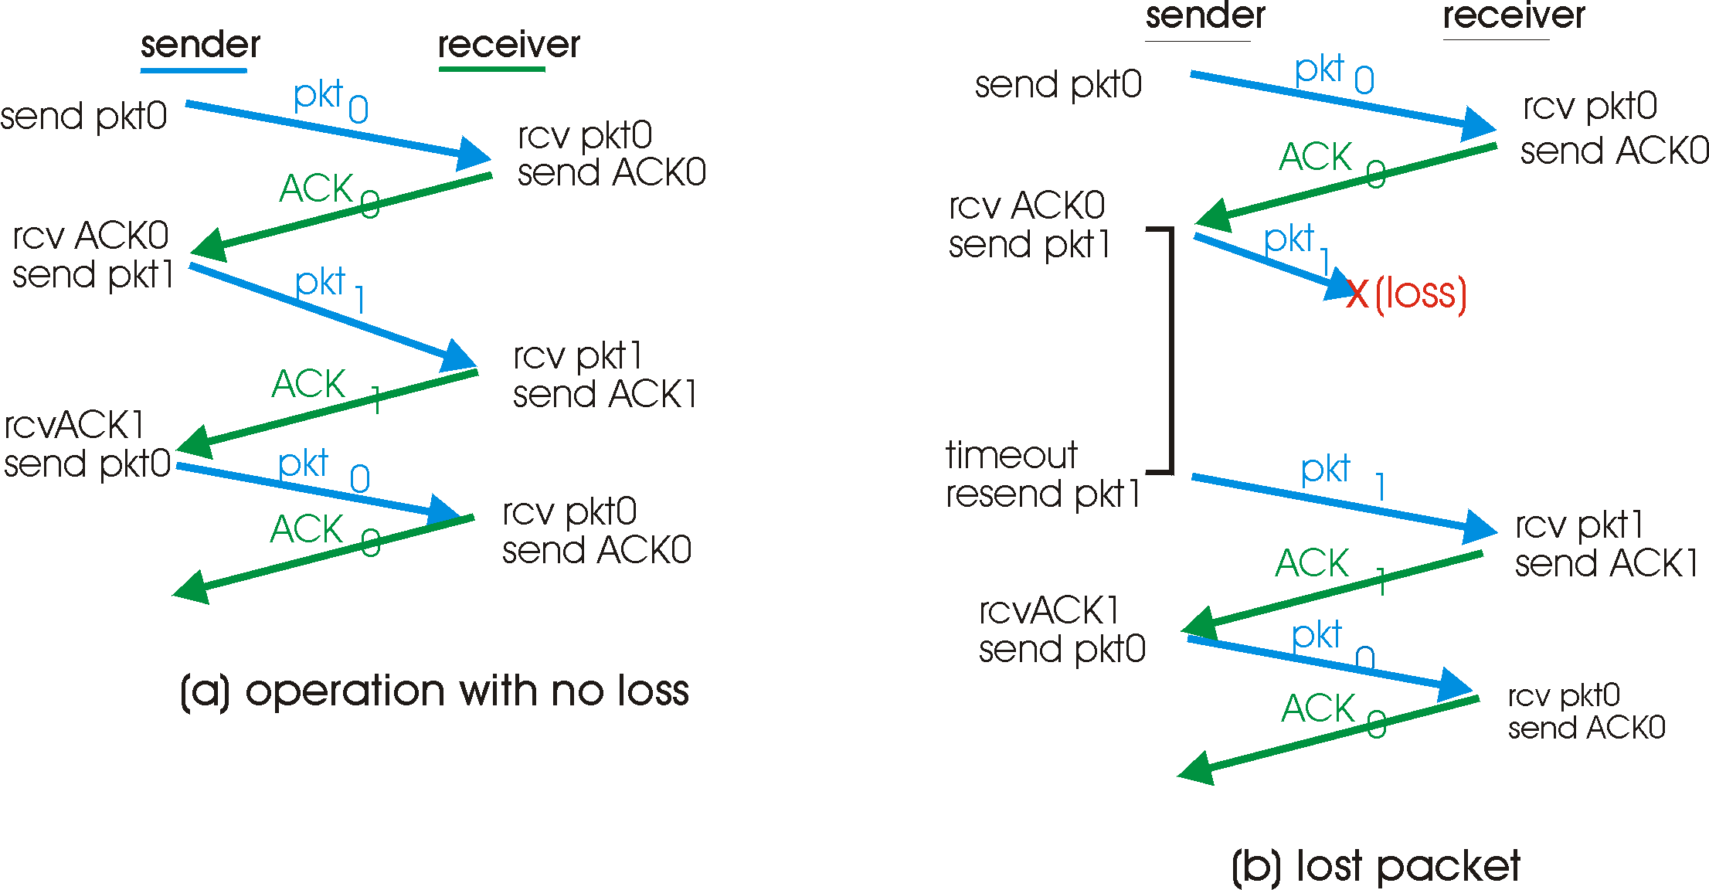
3.4 rdt3.0 运行情况
无丢包时的运行
比特交替协议
分组序号在0/1之间
交替。
分组丢失

Slide 46
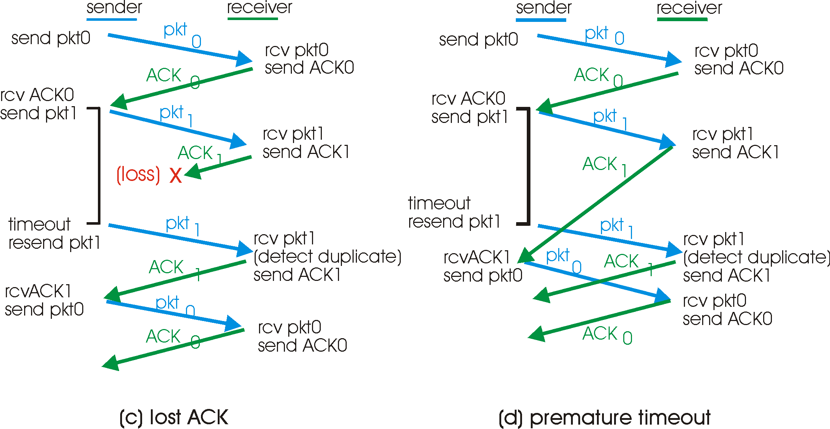
rdt3.0运行情况
ACK丢失
过早超时

Slide 47
rdt3.0的性能
rdt3.0这种自动重传请求 ARQ (Automatic Repeat reQuest) ，通过确认和重传机制可以在不可靠的传输网络上实现可靠的通信。
rdt3.0这种停止等待协议:
  优点是简单。
  缺点是信道利用率太低。
例子: 1 Gbps链路, 15 ms端到端传播时延, 若传输1KB分组:
  U _{sender}: 利用率 – 发送方实际用于发送数据的时间比率。
  吞吐量:1KB分组,30 msec->33kB/sec, 经1Gbps 链路。
  网络协议限制了物理资源的使用!

Slide 48
3.4 rdt3.0: 停等协议的效率问题
发送方
接收方
传输分组的第一个比特, t = 0
传输分组的最后一个比特, t = L / R
分组第一个比特到达
RTT
传输最后一个比特到达,发送ACK
ACK 到达，发送下一个分组, t = RTT + L / R
T
=
L (packet length in bits)
8kb/pkt
transmit
=
= 8 us
R (transmission rate, bps)
10^9 b/sec

Slide 49

3.4 流水线协议
流水线:不用停等方式，而是允许发送方一次发送多个分组，无需等收到确认。 即多个“传输中的分组”。
  增加序号的范围。
  发送方/接收方设有缓存。
流水线协议的两种形式:
  回退N帧法（GBN, go-Back-N）。
  选择性重传（S-R）。

Slide 50
3.4 流水线协议: 增加信道利用率
发送者
接收者
传输第一个分组比特, t = 0
传输最后一个比特, t = L / R
第一个分组比特到达
RTT
分组最后一个比特到达,发送 ACK
第二个分组最后比特到达,发送ACK
第三个分组最后比特到达,发送ACK
ACK 到达, 发送下一个分组, t = RTT + L / R
利用率增加3倍!

Slide 51
3.4 滑动窗口协议
滑动窗口协议比较复杂，采用连续 ARQ，是 TCP 协议的精髓所在。
发送方维持一个发送窗口，它的意义是：位于发送窗口内的分组都可连续发送出去，而不需要等待对方的确认。
发送方每收到一个确认，就把发送窗口向前滑动一个分组的位置。

Slide 52
3.4 滑动窗口协议
发送窗口
1
2
3
4
5
6
7
8
9
10
11
12
(a) 发送方维持发送窗口（发送窗口是 5）
发送窗口
向前
1
2
3
4
5
6
7
8
9
10
11
12
(b) 收到一个确认后发送窗口向前滑动
滑动窗口协议的工作原理
Notes:
当发送窗口和接收窗口的大小都等于1时，就是停止等待协议。
当发送窗口大于1，接收窗口等于1时，就是回退N步协议。
当发送窗口和接收窗口的大小均大于1时，就是选择重发协议。

Slide 53
3.4 滑动窗口协议-累积确认
接收方一般采用累积确认的方式。即不必对收到的分组逐个发送确认，而是对按序到达的最后一个分组发送确认，这样就表示：到这个分组为止的所有分组都已正确收到了。
优点：容易实现。
缺点：不能向发送方反映出接收方已经正确收到的所有分组的信息。
Notes:
定时进行重传。

Slide 54

3.4 Go-Back-N（滑动窗口协议）
发送方:
分组首部需要固定的K比特序号字段，2^{k}=N。
“窗口”最大为N，允许有N个连续的没有收到确认的分组。
只有在窗口N不满时（nextseqnum < base+N）才可以调用rdt_send()发送数据。
累积确认：ACK(n) 表示序号n和序号小于n的所有的分组都确认。
对所有传输中的分组使用同一个计时器。若超时timeout(n) ，重传所有已发送但未收到确认的分组。
Notes:
TCP首部有一个32比特的序号字段。滑动窗口协议比较复杂，是 TCP 协议的精髓所在。
GBN是基于ACK而无NAK的GBN协议。可能收到重复的ACKs
定时到，重传窗口中的分组n及所有更高序号的分组。

Slide 55
GBN: 发送方扩展的 FSM
rdt_send(data)
if (nextseqnum < base+N) {
sndpkt[nextseqnum] = make_pkt(nextseqnum,data,chksum)
udt_send(sndpkt[nextseqnum])
if (base == nextseqnum)
start_timer
nextseqnum++
}
else
refuse_data(data)
Λ
base=1
nextseqnum=1
超时
等待
start_timer
udt_send(sndpkt[base])
udt_send(sndpkt[base+1])
…
udt_send(sndpkt[nextseqnum-1])
rdt_rcv(rcvpkt)
&& corrupt(rcvpkt)
Λ
rdt_rcv(rcvpkt) &&
notcorrupt(rcvpkt)
base = getacknum(rcvpkt)+1
If (base == nextseqnum)
stop_timer
else
start_timer

Slide 56
GBN: 接收方扩展 FSM
default
udt_send(sndpkt)
rdt_rcv(rcvpkt)
&& notcurrupt(rcvpkt)
&& hasseqnum(rcvpkt,expectedseqnum)
Λ
等待
Wait
expectedseqnum=1
sndpkt =
make_pkt(expectedseqnum,ACK,chksum)
extract(rcvpkt,data)
deliver_data(data)
sndpkt = make_pkt(expectedseqnum,ACK,chksum)
udt_send(sndpkt)
expectedseqnum++
接收方维护一个参数：期望的序号值（expectedseqnum）
只使用ACK（累积确认）:
  总是只发送按序正确接收的具有最高序号的ACK。
  可能产生冗余的ACKs
对失序的分组:
  丢弃 (不缓存) ，没有接收缓冲区!

Slide 57
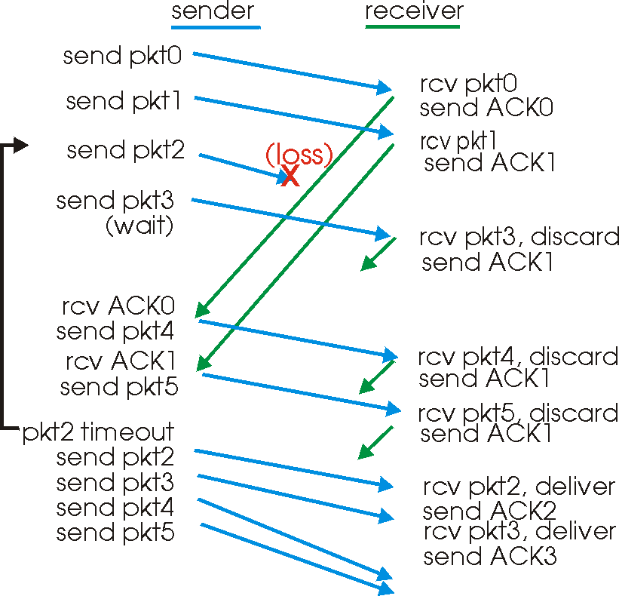
3.4 GBN 操作
Base=0
ACK0
ACK1
Base=1
Base=2

Slide 58
3.4 选择性重传（Selective Repeat）
GNB可能造成大量没必要的重传！
选择性重传（SR）：
基于滑动窗口
  窗口为N个连续的序号；
  用以限制已发送但尚未确认分组的序号。
接收方分别确认所有正确接收的报文段。
  乱序分组缓存起来，以便最后按序交付给上层。
发送方只需要重传没有收到ACK的分组。
  发送方定时器对每个没有确认的分组计时。
Notes:
GBN改善了信道效率，但仍然有不必要重传问题。

Slide 59
3.4 选择性重传(SR)
发送方
接收方
上层传来数据 :
如果窗口中下一个序号可用，发送报文段。
timeout(n):
每个分组有自己的定时器，timeout时仅发送一个分组。
重传，重启定时器。
ACK(n) 在[sendbase, sendbase+N]:
标记分组 n 已经收到；
如果n 是最小未收到应答的分组，则向前滑动窗口base指针到下一个未确认序号。
分组n在 [rcvbase, rcvbase+N-1]
正确收到分组n，发送 ACK(n)
失序: 缓存。
按序: 交付 (也交付所有缓存的按序分组)，向前滑动窗口到下一个未收到分组的序号。
分组n在[rcvbase-N, rcvbase-1]
须确认，发送一个ACK(n)。
其他:
忽略

Slide 60
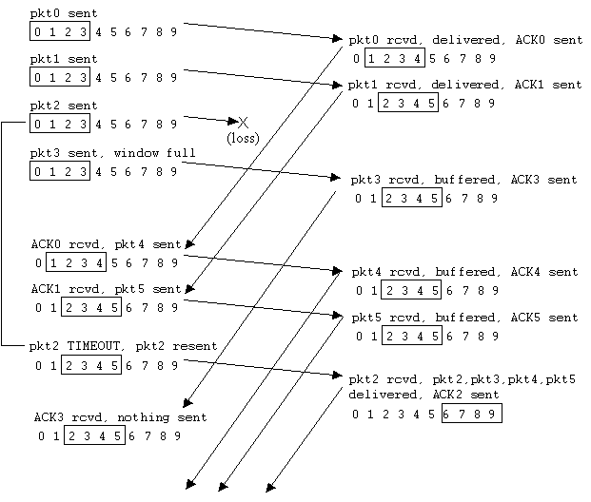
3.4选择重传的操作

Slide 61

3.4选择性重传(SR)
已经确认
可用，还未发送
发送，还未确认
不可用
失序(已缓存)
但未被确认
可接受
(窗口内）
期待，还未收到
不可用
窗口长度N

Slide 62
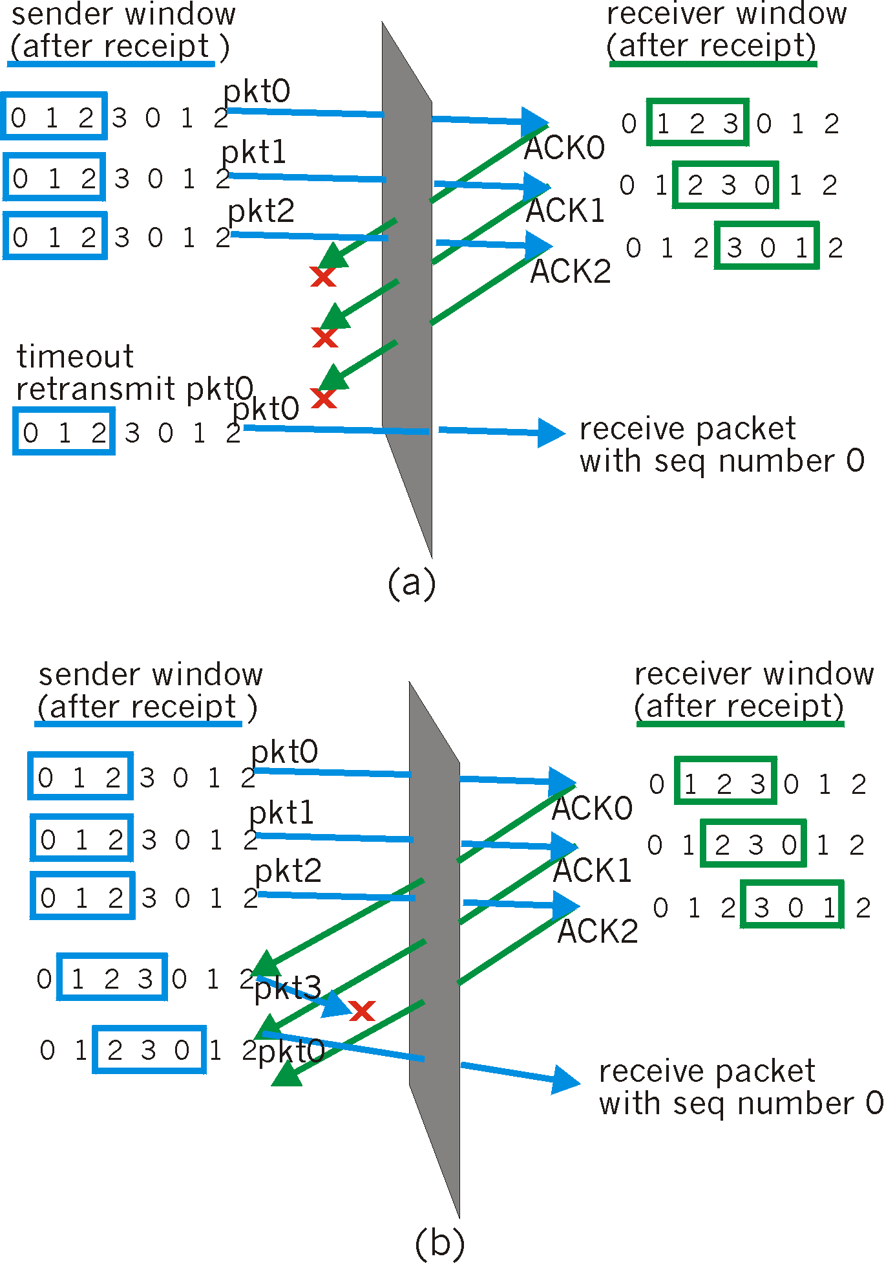
3.4 选择性重传: 困难的问题
例子:
序号: 0, 1, 2, 3
窗口长度 = 3
  接收方：在(a)和(b)两种情况下，无法区别!
  (a)不正确地将冗余的当为新的；
  (b)不正确地将新的当作冗余的。
问题：序号长度与窗口长度有什么关系?
回答：窗口长度小于等于序号空间的一半。
Notes:
SR协议面临有限序号范围的现实时，发送方和接收方的窗口不同步会产生严重后果,会导致接收方无法判断出该分组是一次重传还是下一个新的分组的。

Slide 63
3.4 可靠数据传输机制及用途总结
机制 | 用途和说明
检验和 | 用于检测在一个传输分组中的比特错误。
确认 | 接收方用于告诉发送方一个分组或一组分组已被正确地接收到了。确 认报文通常携带着被确认的分组或多个分组的序号。确认可以是逐个 的或累积的，这取决于协议。
否定确认 | 接收方用于告诉发送方某个分组未被正确地接收。否定确认报文通常 携带着未被正确接收的分组的序号。
序号 | 用于为从发送方流向接收方的数据分组按顺序编号。所接收分组的序 号间的空隙可使该接收方检测出丢失的分组。具有相同序号的分组可 使接收方检测出一个分组的冗余。
定时器 | 用于检测超时/重传一个分组，可能因为该分组在信道中丢失了，或被 时延但未丢失（过早超时），或当一个分组已被接收方收到但从接收 方到发送方的ACK丢失时。可能产生超时重传，所以接收方可能会收 到一个分组的多个冗余。
窗口、 流水线 | 发送方也许被限制仅发送那些序号落在一个指定范围内的分组。通过 允许一次发送多个未被确认的分组，发送方的利用率可在停等操作模 式的基础上得到增加。窗口长度可根据接收方接收和缓存的能力或网 络中的拥塞程度，或两者情况来进行设置。

Slide 64
5.3.1 TCP协议概述
TCP (Transmission Control Protocol)是面向连接的运输层协议。
每一条 TCP 连接只能有两个端点 (endpoint)，每一条 TCP 连接只能是点对点的（一对一）。
TCP 提供可靠交付的服务。
TCP 提供全双工通信。
面向字节流：
  TCP 中的“流”(stream)指的是流入或流出进程的字节序列。
  “面向字节流”的含义是：虽然应用程序和 TCP 的交互是一次一个数据块，但 TCP 把应用程序交下来的数据看成仅仅是一连串无结构的字节流。

Slide 65
3.5 TCP概述 RFCs: 793, 1122, 1323, 2018, 2581
点到点:
  一个发送方, 一个接收方。
  连接状态与端系统有关，不为路由器所知 。
可靠、有序的字节流:
  有序、无结构、没有 “报文边界”。
流水线:
  TCP拥塞和流量控制设置滑动窗口协议。
发送和接收缓冲区
全双工数据:
  同一连接上的双向数据流
  MSS: 最大报文段长度
  MTU:最大传输单元
面向连接:
  在进行数据交换前，初始化发送方与接收方状态，进行握手(交换控制信息)。
流量控制:
  发送方不能淹没接收方。
拥塞控制:
  抑止发送方速率来防止过分占用网络资源。

Slide 66
3.5 TCP 面向流的概念
发送方
接收方

H
表示 TCP 报文段的首部

应用进程
表示序号为 x 的数据字节
应用进程
x
21
字节流
0
字节流
20
从接收缓存
读取字节
1
19
把字节写入
发送缓存
2
3
TCP
加上 TCP 首部
构成 TCP 报文段
TCP
18
17
16
15
14
5
4
发送 TCP 报文段
13
12
11
H
10
9
H
8
7
6
H
TCP 连接
Notes:
收发双方的字节流顺序要一致。

Slide 67
3.5 TCP 面向流的概念
发送端
接收端


应用进程
应用进程
向发送缓存
写入数据块
从接收缓存
读取数据块
端口
…
…
端口
TCP
TCP
发送缓存
接收缓存
报文段
报文段
…
报文段
TCP 不关心应用进程一次把多长的报文发送到 TCP 缓存。
TCP 对连续的字节流进行分段，形成 TCP 报文段。
Notes:
TCP 不保证接收方应用程序所收到的数据块和发送方应用程序所发出的数据块具有对应大小的关系。
但接收方应用程序收到的字节流必须和发送方应用程序发出的字节流完全一样。

Slide 68
3.5.2 TCP 报文段结构
TCP 虽然是面向字节流的，但 TCP 传送的数据单元却是报文段。
一个 TCP 报文段分为首部和数据两部分，而 TCP 的全部功能都体现在它首部中各字段的作用。
TCP 报文段首部的前 20 个字节是固定的，后面有 4n 字节是根据需要而增加的选项 (n 是整数)。因此 TCP 首部的最小长度是 20 字节。

Slide 69
3.5.2 TCP 报文段结构
TCP 报文段的首部格式
32 位
位 0 8 16 24 31
源 端 口
目 的 端 口
序 号
20 字节的
固定首部
TCP
首部
确 认 号
数据
偏移
保 留
U
R
G
A
C
K
P
S
H
R
S
T
S
Y
N
F
I
N
窗 口
检 验 和
紧 急 指 针
选 项 （长 度 可 变）
填 充
TCP 报文段
TCP 首部
TCP 数据部分
发送在前
IP 首部
IP数据报的 数据部分

Slide 70
3.5.2 TCP 报文段结构
源端口和目的端口字段：各占 2 字节。端口是运输层与应用层的服务接口。运输层的复用和分用功能都要通过端口才能实现。
序号字段：占 4 字节。TCP 连接中传送的数据流中的每一个字节都编上一个序号。序号字段的值指的是本报文段所发送的数据的第一个字节的序号。
确认号字段：占 4 字节，是期望收到对方的下一个报文段的数据的第一个字节的序号。
数据偏移（首部长度）：占 4 位，它指出 TCP 报文段的数据起始处距离 TCP 报文段的起始处有多远。数据偏移的单位是 32 位字（以 4 字节为计算单位）。
保留字段：占 6 位，保留为今后使用，目前应置为 0。

Slide 71
3.5.2 TCP 报文段结构
紧急 URG ：当 URG = 1 时，表明紧急指针字段有效。它告诉系统此报文段中有紧急数据，应尽快传送(相当于高优先级的数据)。
确认 ACK ：只有当 ACK = 1 时确认号字段才有效，当 ACK = 0 时，确认号无效。
推送 PSH ： 接收 TCP 收到 PSH = 1 的报文段，就尽快交付接收应用进程，而不再等到整个缓存都填满了后再向上交付。
复位 RST ：当 RST = 1 时，表明 TCP 连接中出现严重差错（如由于主机崩溃或其他原因），必须释放连接，然后再重新建立运输连接。
同步 SYN ：SYN = 1 表示这是一个连接请求或连接接受报文。
终止 FIN (FINish) ：用来释放一个连接。FIN = 1 表明此报文段的发送端的数据已发送完毕，并要求释放运输连接。
Notes:
TCP连接建立后,就要将ACK=1。

Slide 72
3.5.2 TCP 报文段结构
窗口字段 ：占 2 字节，用来让对方设置发送窗口的依据，单位为字节。
检验和 ：占 2 字节。检验和字段检验的范围包括首部和数据这两部分。在计算检验和时，要在 TCP 报文段的前面加上 12 字节的伪首部。
紧急指针字段 ：占 16 位，指出在本报文段中紧急数据共有多少个字节，紧急数据放在本报文段数据的最前面。
选项：……，最多40字节。
  最大数据段长度MSS：目的站可接收的最大的数据段长度，默认值是536字节，以太网传输时最大为1460字节。
  窗口扩大因子n（n<=14） ：允许将窗口大小字段向左移动至多14位。扩大后窗口的大小=2^{(n+16)} -1 。
  选择确认SACK：接收端告诉发送端已经接收到的段的序号范围。
  时间戳（Timestamp）
Notes:
TCP 最初只规定了一种选项，即最大报文段（净荷）长度 MSS。MSS 告诉对方 TCP：“我的缓存所能接收的报文段的数据字段的最大长度是 MSS 个字节。”
MSS 应尽可能大些，只要在 IP 层传输时不需要再分片就行，以太网上(64-1518)，该MSS最大为1460。

Slide 73
3.5.2 TCP序号和确认号
序号（SEQ）:
  报文段中第1个数据字节在字节流中的位置编号。
确认号（ACK）:
  期望从对方收到下一个字节的序号。
  累积确认。
问题：接收方如何处理失序报文段？
回答：TCP规范没有说明， 由实现者自行选择实现: 抛弃/缓存 。
主机 A
主机 B
用户键入
‘C’
Seq=42, ACK=79, data = ‘C’
主机对收到
‘C’给出确认,
回显 ‘C’
Seq=79, ACK=43, data = ‘C’
捎带确认
主机对接收
到的‘C’回显给出确认
Seq=43, ACK=80
时间
简单的telnet情况

Slide 74
3.5.3 TCP往返时延的估计与超时
问题: 如何设置TCP 超时值?
应大于RTT
  但RTT是变化的，如何确定？
太短？
  过早超时，不必要的重传。
太长？
  对报文段的丢失响应太慢。
问题: 如何估计RTT?
SampleRTT: 从发送报文段接收到ACK的测量时间。
指数加权移动平均(Exponential weighted moving average)
过去的样本指数级衰减来产生影响
RFC6298推荐值: α = 0.125
Notes:
忽略重传

Slide 75
3.5.3 TCP往返时延估计与超时
EstimatedRTT = (1- α)*EstimatedRTT + α*SampleRTT
->EstimatedRTT = 0.875*EstimatedRTT + 0.125*SampleRTT
设置超时间隔
EstimtedRTT 加 “安全余量”，即抖动范围。
首先估算EstimatedRTT与SampleRTT之间差值有多大 :
DevRTT = (1-β)*DevRTT + β*|SampleRTT-EstimatedRTT |
估算超时值:(推荐值，β = 0.25)
TimeoutInterval = EstimatedRTT + 4*DevRTT

Slide 76
3.5.4 TCP 可靠数据传输
TCP在IP不可靠服务的基础上创建可靠数据传输服务。
  流水线发送报文段；
  TCP提供累积确认->[RFC2018]选择确认；
  TCP接收端缓存乱序到达的分组。
  重传被下列事件触发:
    超时事件
    重复ACK
  先考虑简化的TCP发送方:
  忽略重复ACK
  忽略流量控制，拥塞控制。
Notes:
TCP使用单个重传计时器，[RFC6298]推荐，本书假设。
实际实现，TCP每发送一个报文段，就对此报文段设置一个超时重传计时器 。
TCP允许捎带确认：接收方可以立即发送确认，也可以延迟一段时间（不超过0.5s），在有数据发送时捎带确认信息。

Slide 77
3.5.4 TCP 发送方事件
1.从应用层接收数据:
根据序号创建报文段；
序号是报文段中第一个数据字节的数据流编号；
如果未启动，启动定时器 (定时器用于最早的没有确认的报文段)。
超时间隔: TimeOutInterval= EstimatedRTT + 4*DevRTT
2.超时:
重传导致超时的报文段；
重新启动计时器。
3.收到确认：
如果确认了先前未被确认的报文段，更新被确认的报文段序号。
如果还有未被确认的报文段，重启定时器。
Notes:
发送缓存用来存储：1. 应用进程传给TCP要发送的数据；2. TCP已发送但还未收到确认的数据。

Slide 78
3.5.4 TCP超时重传
主机 A
主机 B
主机 A
主机 B
主机 A
主机 B
Seq=92, 8 bytes data
Seq=92, 8 bytes data
Seq=100, 20 bytes data
Seq=92, 8 bytes data
超时
ACK=100
Seq=92 超时
X
ACK=100
loss
ACK=100
超时
Seq=100, 20 bytes data
ACK=120
X
丢包
Seq=92, 8 bytes data
Sendbase
= 100
Seq=92, 8 bytes data
ACK=120
SendBase
= 120
SendBase
= 120
ACK=100
Seq=92 超时
SendBase
= 100
ACK=120
SendBase
= 120
时间
时间
时间
累积确认情况
确认丢失的情况
确认延迟的情况

Slide 79
3.5.4 TCP超时重传
超时重传一个分组：最早的未被确认的分组。
超时前，未收到ACK(n)而先收到ACK(n+1)，TCP不会重传分组n。
超时事件发生，重启计时器。
对同一分组每重启一次计时器，计时器超时时间加倍。
收到确认，计时器超时时间恢复为RTT推算值。

Slide 80
3.5.4 TCP ACK 产生 [RFC 1122, RFC 2581]
接收方事件
所有在期望序号及以前的数据都已经被确认；所期望序号的报文段按序到达。
有期望序号的报文段按序到达。另一个按序报文段等待发送ACK
比期望序号大的失序报文段到达，检测出数据流中的间隔。
部分或者完全填充已接收到
数据间隔的报文段到达。
TCP 接收方行为
延迟的ACK。等待下一个按序报文段的到达最多等待500 ms。如果下一个按序报文段在这个时间间隔内没有到达，则发送一个ACK
立即发送单个累积ACK，以确认两个按序报文段。
立即发送冗余ACK，指明下一个期待字节的序号（也就是间隔的低端字节序号）
倘若该报文段起始于间隔的低端，则立即发送ACK。

Slide 81
3.5.4 快速重传(fast retransmit)
超时间隔常常相对较长，可否超时前就重传？
通过冗余ACK，检测丢失的报文段。
  发送方经常一个接一个的发送报文段；
  如果报文段丢失，将会收到很多重复ACK。
发送方收到对相同数据3个冗余ACK，则认为被确认的报文段以后的报文段丢失:
  快速重传: 在定时器超时之前执行重传。

Slide 82
3.5.4 快速重传算法
事件: 收到ACK, ACK 域的值为 y
if (y > SendBase) {
SendBase = y
if (当前还有没有确认的报文段)
启动定时器
}
else {
值为 y的重复确认的次数加1
if (值为 y的重复确认的计数= 3) {
重传序号位y的报文段
}
对已经确认的报文段
收到一个重复ACK
快速重传

Slide 83
3.5.4 TCP选择确认（Selective ACK）
问题：若收到的报文段无差错，只是未按序，那么能否设法只传送缺少的数据而不重传已经正确到达接收方的数据？
答案：可以！选择确认 SACK 就是一种可行的处理方法。
  接收方缓存字节流不连续的字节块，并要把这些信息准确地告诉发送方，使发送方不要再重复发送这些已收到的数据。

Slide 84
3.5.4 TCP选择确认（SACK）
TCP 的接收方通过选择确认，告诉发送方缓存的不连续字节块的边界信息。
连续的字节流
…
第一个字节块
…
第二个字节块
…
…
…
1 1000 1501 3000 3501 4500
确认号 = 1001
L₁ = 1501
R₁ = 3001
L₂ = 3501
R₂ = 4501
每一个不连续字节块都有两个边界：左边界和右边界。
第一个字节块的左边界 L₁ = 1501，但右边界 R₁ = 3001。左边界指出字节块的第一个字节的序号，但右边界减 1 才是字节块中的最后一个序号。
第二个字节块的左边界 L₂ = 3501，而右边界 R₂ = 4501。

Slide 85
3.5.4 TCP选择确认：RFC 2018 的规定
如果要使用选择确认，那么在建立 TCP 连接时，就要在 TCP 首部的选项中加上“允许 SACK”的选项，而双方必须都事先商定好。
如果使用选择确认，那么原来首部中的“确认号字段”的用法仍然不变。只是以后在 TCP 报文段的首部中都增加了 SACK 选项，以便报告收到的不连续的字节块的边界。
由于首部选项的长度最多只有 40 字节，而指明一个边界就要用掉 4 字节，因此在选项中最多只能指明 4 个字节块的边界信息。

Slide 86

3.5.5 TCP 流量控制
TCP连接的接收方有1个接收缓冲区；
应用进程可能从接收缓冲区读数据缓慢。
流量控制
发送方不能发送太多、太快的数据让接收方缓冲区溢出。
匹配速度服务: 发送速率需要匹配接收方应用程序的提取速率。

Slide 87
3.5.5 TCP流控: 工作原理
为了保证接收缓冲区不溢出，发送方要限制未确认的数据不超过RcvWindow。
LastByteSent - LastByteAcked <= RcvWindow (rwnd)
(假设 TCP 接收方丢弃失序的报文段)
接收方在报文段接收窗口字段中通告其接收缓冲区的剩余空间。
缓冲区的剩余空间：
rwnd = RcvBuffer - [LastByteRcvd - LastByteRead]

Slide 88
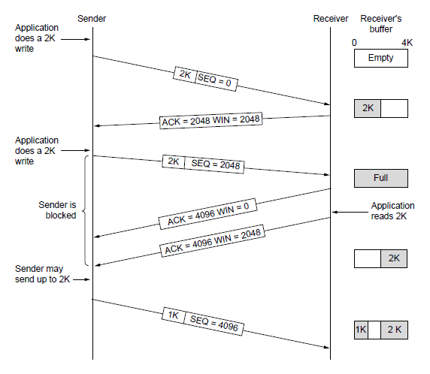
3.5.5 TCP 滑动窗口流控机制
Notes:
当发送TCP收到一个窗口大小为零的确认时，就启动坚持计时器 。 当坚持计时器期限到时，发送TCP就发送一个特殊的报文段， 叫做 探测报文段 。这个报文段只有一个字节的数据。它有一个序号，但它的序号永远不需要确认；

Slide 89
3.5.5 TCP 零窗口可能发生死锁
接收方向发送方发送了零窗口的报文段后，发送方必须停止发送，直到接收方重新发送一个宣告其非零窗口的报文段，但有两种情况可以除外：
  发送紧急数据：如允许用户终止当前正在远端机上运行的进程 。
  发送方发送探测报文。
考虑：宣告非零窗口的报文段若丢失怎么办？
  发送方一直等待收到接收方发送的非零窗口的通知，
  接收方也一直等待发送方发送的数据。
  如果没有其他措施，这种互相等待的死锁局面将一直延续下去。
为了解决这个问题，TCP 为每一个连接设有一个持续计时器 (persistence timer)。

Slide 90
3.5.5 TCP 零窗口可能发生死锁
X
持续计时器
探测报文段

Slide 91
3.5.5 TCP 持续计时器
TCP 为每一个连接设有一个持续计时器 (persistence timer) 。
只要 TCP 连接的一方收到对方的零窗口通知，就启动该持续计时器。
若持续计时器设置的时间到期，就发送一个零窗口探测报文段（仅携带 1 字节的数据），而对方就在确认这个探测报文段时宣告现在的窗口值。
若窗口仍然是零，则收到这个报文段的一方就重新设置持续计时器。
若窗口不是零，则死锁的僵局就可以打破了。

Slide 92
3.5.5 发送方糊涂窗口综合症
如果发送方 TCP 每次接收到一字节的数据后就发送。
这样，发送一个字节需要形成 41 字节长的 IP 数据报。若接收方确认构成40字节长的IP数据报（无数据）。效率很低。
解决方法：使用 Nagle 算法。解决发送端发送多个小数据包造成的低效率问题。

Slide 93
3.5.5 Nagle算法
若发送应用进程把要发送的数据逐个字节地送到 TCP 的发送缓存，则发送方就把第一个数据字节先发送出去，把后面到达的数据字节都缓存起来。
当发送方收到对第一个数据字符的确认后，再把发送缓存中的所有数据组装成一个报文段发送出去，同时继续对随后到达的数据进行缓存。
只有在收到对前一个报文段的确认后才继续发送下一个报文段。
同时，当到达的数据已达到发送窗口大小的一半或已达到报文段的最大长度时，就立即发送一个报文段。

Slide 94
3.5.5 接收方糊涂窗口综合症[RFC813]
当接收方的 TCP 缓冲区已满，接收方会向发送方发送窗口大小为 0 的报文。
若此时接收方的应用进程以交互方式每次只读取一个字节，于是接收方又发送窗口大小为一个字节的更新报文，发送方应邀发送一个字节的数据（发送的 IP 数据报是 41 字节长），于是接收窗口又满了，如此循环往复。同样效率很低。
解决方法：让接收方等待一段时间，使得或者接收缓存已有足够空间容纳一个最长的报文段，或者等到接收缓存已有一半空闲的空间。只要出现这两种情况之一，接收方就发出确认报文，并向发送方通知当前的窗口大小。

Slide 95
3.5.6 连接管理
非对称释放：一方释放连接，整个连接断开，存在丢失数据的危险 。
主机A
主机B
连接建立后，主机A发送了一个数据TPDU并正确抵达主机B。接着主机A发送了第二个数据TPDU；
主机B在收到第二个TPDU之前突然发出了释放连接请求 DISCONNECT；
结果是连接立即被释放，数据被丢失 。
CR
ACK
DATA
DATA
DR
已提出断开请求所以不接受数据

Slide 96
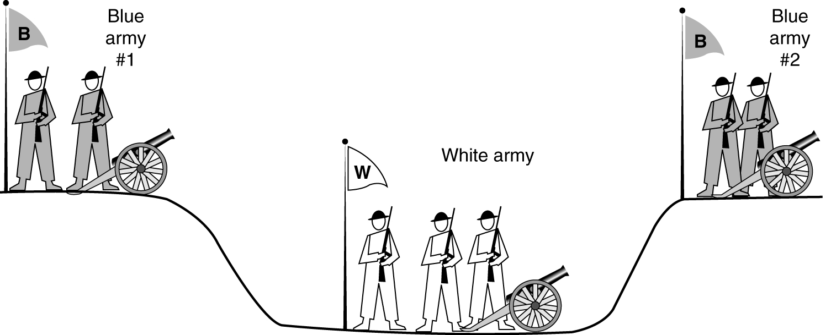
3.5.6 连接管理
对称释放 ：A提出中止请求，B同意即中止
由于两军问题的存在，可以证明不存在安全的通过N次握手实现对称式连接释放的方法。
实际的通信中，三次握手 + 定时器的方法释放连接在绝大多数情况下是成功的。

Slide 97
3.5.6 TCP 连接管理
TCP连接：TCP 发送方与接收方在交换报文段前要先建连接。
初始化 TCP 变量:
  序号
  缓冲区和流控信息 (如rwnd)
客户机: 连接的发起方
Socket clientSocket = new Socket("hostname","port number");
服务器: 接受客户请求
Socket connectionSocket = welcomeSocket.accept();

Slide 98
3.5.6 TCP 连接管理
建立连接
三次握手(三报文握手):
步骤 1:
客户机向服务器发送 TCP SYN报文段；
指定初始序号；
没有数据；
步骤 2:
服务器收到SYN报文段, 用SYN/ACK报文段回复；
服务器为该连接分配缓冲区和变量；
指定服务器初始序号。
步骤 3:
客户机接收到 SYN/ACK，用ACK报文段回复，可能包含数据。
客户机
服务器
SYN=1, seq = x
SYN=1, ACK = 1，
seq = y, ack = x + 1
ACK=1, seq = x+1,ack = y + 1
Notes:
实现中一般使服务器设置保活计时器。每当服务器收到客户的信息，就将计时器复位。保活计时器 通常设置为2小时 。若服务器过了2小时还没有收到客户的信息，它就发送探测报文段。若发送了10个探测报文段（每一个相隔75秒）还没有响应，就假定客户出了故障，因而就终止该连接。

Slide 99
3.5.6 TCP 连接释放
TCP采用对称单向连接释放
(四报文握手):通信双方都可以释放链接；
client state
server state
客户
服务器
ESTAB
ESTAB
clientSocket.close()
FIN=1，seq=u
FIN_WAIT_1
can no longer
send but can
receive data
ACK=1，
seq=v，ack=u+1
半关闭
CLOSE_WAIT
can still
send data
data
FIN_WAIT_2
wait for server
close
FIN=1，ACK=1，seq=w，ack=u+1
LAST_ACK
can no longer
send data
TIMED_WAIT
ACK=1，
seq=u+1，ack=w+1
时间等待
CLOSED
CLOSED
关闭
Notes:
半关闭释放链接，服务器收到关闭请求后，应答ACK后即关闭，此时为半关闭，此时客户没有数据要发送了，服务器可以发送数据，客户可以接收。
等待时间=2MSL（最长报文段寿命=2分钟），所以要经过4分钟后关闭。此后才可以建立下一个新的连接。

Slide 100
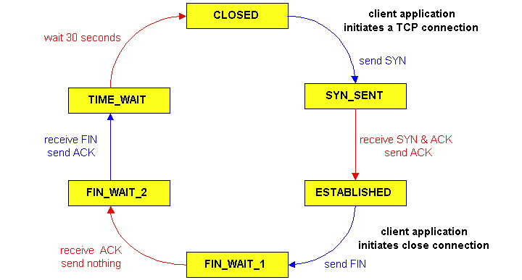
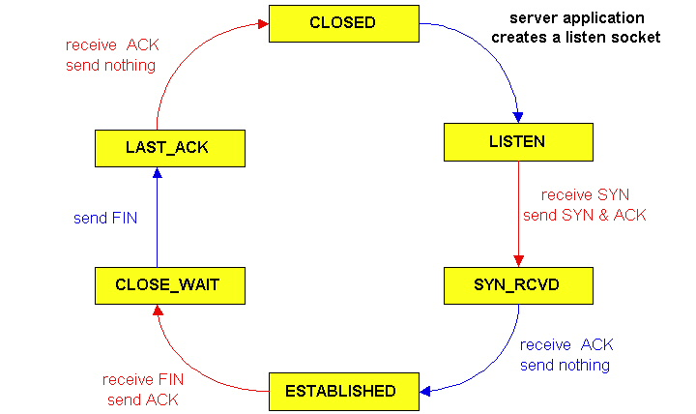
3.5.6 TCP 连接管理
TCP 客户
生命周期
TCP 服务器
生命周期
Notes:
连接关闭过程会使用时间等待计时器，在时间等待期间中，连接还处于一种中间过渡状态。

Slide 101
3.6 拥塞控制原理
网络中某段时间内，某资源的需求超过了该资源所能提供的可用部分，使得网络的性能变坏。这种现象称为拥塞 (congestion)。
出现拥塞的原因：
不同于流量控制!
表现:
  丢包 (路由器缓冲区溢出)；
  长时延 (路由器缓冲区中排队)。
∑对资源需求 > 可用资源
Notes:
拥塞：太多的源发送太多太快的数据，使网络来不及处理。

Slide 102
3.6 拥塞控制与流量控制的区别
拥塞控制就是防止过多的数据注入到网络中，使网络中的路由器或链路不致过载。
拥塞控制是一个全局性的过程，涉及到所有的主机、所有的路由器，以及与降低网络传输性能有关的所有因素。
流量控制往往指点对点通信量的控制，是个端到端的问题（接收端控制发送端）。
流量控制所要做的就是抑制发送端发送数据的速率，以便使接收端来得及接收。
两者相似：抑制发送速率。

Slide 103
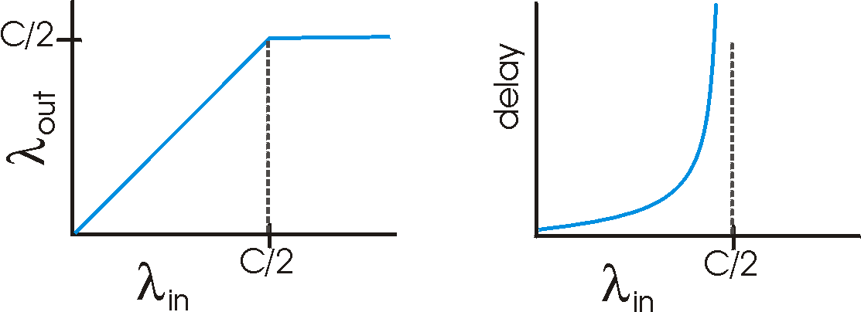
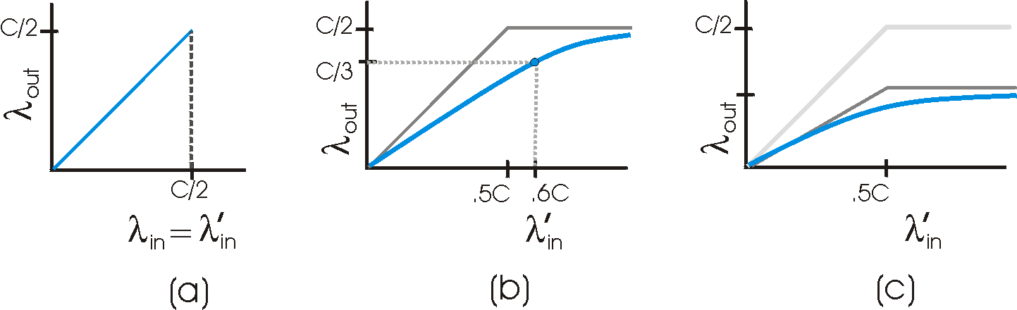
3.6 拥塞的原因与开销
主机A
λ_{in} : 原始数据
λ_{out}
共享式输出
链路缓冲
主机B
λ
λ
通常: (吞吐量)
仅当丢包时，需要“完美的” 重传 :
迟延的分组（而不是丢失）的重传使得 比(同完美情况相比)
更大。
=
in
out
λ
>
λ
in
out
λ
in
λ
out
拥塞的“代价”:
分组丢失重传。
分组超时重传：不必要重传。
带宽的浪费。
Notes:
可见拥塞引起的重传并不会缓解网络的拥塞，反而会加剧网络的拥塞。

Slide 104
3.6 拥塞控制方法
端到端的拥塞控制:
不能从网络得到明确的反馈
从端系统根据观察到的时延和丢失现象推断出拥塞。
这是TCP所采用的方法。
网络辅助的拥塞控制:
路由器为端系统提供反馈
  一个bit指示一条链路出现拥塞(SNA, ATM)。
  指示发送方按照一定速率发送。

Slide 105
3.6 TCP 的拥塞控制方法
TCP 采用基于窗口的方法进行拥塞控制。
TCP发送方维持一个拥塞窗口 cwnd (Congestion Window)
  拥塞窗口的大小取决于网络的拥塞程度，并且动态地变化。
  发送端利用拥塞窗口根据网络的拥塞情况调整发送的数据量。
  也就是发送窗口大小不仅取决于接收方公告的接收窗口，还取决于网络的拥塞状况，所以真正的发送窗口值为：
真正的发送窗口值 = Min(rwnd，cwnd)

Slide 106
3.6 TCP 拥塞控制
原则：
只要网络没有出现拥塞，拥塞窗口就再增大一些，以便发送更多的分组，提高网络的利用率。
但只要网络出现拥塞或有可能出现拥塞，拥塞窗口就必须减小一些，以减少注入到网络中的分组数，从而缓解网络出现的拥塞。
发送方如何感知网络拥塞?
丢失事件 = 超时或者 3个重复ACK。
发生丢失事件后，TCP发送方降低速率(拥塞窗口)。
确认ACK指示网络无拥塞。

Slide 107
3.6 TCP拥塞控制算法
[RFC 5681] TCP拥塞控制算法：
  慢启动 (slow-start)
  拥塞避免 (congestion avoidance)
  快速重传(fast retransmission)
  快速恢复 (fast recovery)

Slide 108
3.6 TCP慢启动
TCP慢启动用来确定网络的负载能力。
算法的思路：由小到大逐渐增大拥塞窗口数值。
初始拥塞窗口 cwnd 设置：
  旧的规定：先把初始拥塞窗口cwnd 设置为 1 至 2 个发送方的最大报文段 MSS (Maximum Segment Size) 的数值。
  新的 RFC 5681 把初始拥塞窗口 cwnd 设置为不超过2至4个MSS 的数值。
每收到一个数据报文段的确认后，cwnd就增加1个MSS的数值；即每经过一个RTT，cwnd的值就加倍。
慢启动门限 ssthresh（状态变量）：防止拥塞窗口cwnd 增长过大引起网络拥塞。
Notes:
先将拥塞窗口cwnd设置为一个TCP最大段长度MSS的值。而在每收到一个数据报文段的确认后，cwnd就增加一个MSS的数值。这样就可以逐渐增大发送端的拥塞窗口，使数据注入网络的速率比较合理。如果定义从发送端发出一个数据报文段到收到这个数据报文段的确认的时间间隔为往返时间RTT，则在慢启动阶段，每经过一个RTT，cwnd的值就加倍。

Slide 109
3.6 TCP慢启动
发送方
接收方
cwnd = 1
发送 M₁
确认 M₁
轮次 1
cwnd = 2
发送 M₂~M₃
确认 M₂~M₃
轮次 2
cwnd = 4
发送 M₄~M₇
每经过一个传输轮次，拥塞窗口就加倍。
确认 M₄~M₇
轮次 3
窗口大小按指数增加，不慢！
cwnd = 8
发送 M₈~M₁₅
…
一开始cwnd以指数快地增加速率，直到第一个丢失事件发生。
Notes:
发送方每收到一个对新报文段的确认（重传的不算在内）就使 cwnd 加 1。

Slide 110
3.6 TCP检测到丢包事件的响应
收到3个冗余确认后:
  cwnd减半，
  cwnd窗口再线性增加。
发生超时事件后:
  cwnd值重置为1 MSS，
  cwnd窗口再指数增长，
  到达一个阈值 (ssthresh) 后，再线性增长。

Slide 111
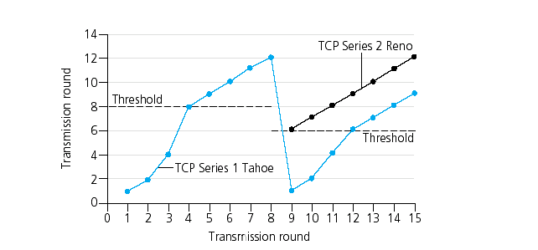
3.6 TCP慢启动到拥塞避免
问题: 什么时候从指数增长转变为线性增长?
回答: cwnd达到阈值ssthresh后，即它超时以前1/2时。
初始阈值ssthresh=8
实现方法:
在丢包事件发生时，阈值ssthresh设置为发生丢包以前的cwnd的一半。
cwnd达到阈值ssthresh后，cwnd变为线性增长。

Slide 112
3.6 TCP拥塞避免
拥塞避免思路：每经过一个往返时间 RTT 就把发送方的拥塞窗口 cwnd 加 1，而不是加倍，使拥塞窗口 cwnd 按线性规律缓慢增长。
慢启动门限 ssthresh 的用法如下：
  当 cwnd < ssthresh 时，使用慢启动算法。
  当 cwnd ≥ ssthresh 时，停止使用慢启动算法而改用拥塞避免算法。

Slide 113
3.6 TCP慢启动和拥塞避免算法举例
拥塞窗口 cwnd
❷
超时
24
拥塞避免
20
❶
❹
3-ACK
ssthresh
的初始值
16
拥塞避免
TCP Reno
版本
❸
12
拥塞避免
8
❺
4
0
传输轮次
0
2
4
6
8
10
12
14
16
18
20
22
24
Notes:
当拥塞窗口cwnd = 16时（图中的点❹），出现了一个新的情况，就是发送方一连收到 3 个对同一个报文段的重复确认（图中记为3-ACK）。发送方改为执行快重传和快恢复算法。

Slide 114
3.6 TCP 拥塞控制：小结
当cwnd < ssthresh时，发送方处于慢启动阶段，cwnd指数增长。
当cwnd ≥ ssthresh时，发送方处于拥塞避免阶段，cwnd线性增长。
当超时发生时，阈值ssthresh设置为cwnd/2，并且cwnd设置为1 MSS。
当出现3个冗余确认时, 阈值ssthresh设置为cwnd/2，且cwnd设置为ssthresh。

Slide 115


3.6 TCP 拥塞控制：小结
New
ACK!
New
ACK!
.
duplicate ACK
new ACK
dupACKcount++
new ACK
cwnd = cwnd + MSS (MSS/cwnd)
dupACKcount = 0
transmit new segment(s), as allowed
cwnd = cwnd+MSS
dupACKcount = 0
transmit new segment(s), as allowed
Λ
cwnd = 1 MSS
ssthresh = 64 KB
dupACKcount = 0
cwnd > ssthresh
slow
start
Λ
congestion
avoidance
timeout
ssthresh = cwnd/2
cwnd = 1 MSS
dupACKcount = 0
retransmit missing segment
duplicate ACK
timeout
dupACKcount++
ssthresh = cwnd/2
cwnd = 1 MSS
dupACKcount = 0
retransmit missing segment
timeout
New
ACK!
ssthresh = cwnd/2
cwnd = 1
dupACKcount = 0
retransmit missing segment
New ACK
dupACKcount == 3
cwnd = ssthresh
dupACKcount = 0
dupACKcount == 3
ssthresh= cwnd/2
cwnd = ssthresh + 3
retransmit missing segment
ssthresh= cwnd/2
cwnd = ssthresh + 3
retransmit missing segment
fast
recovery
duplicate ACK
cwnd = cwnd + MSS
transmit new segment(s), as allowed

Slide 116
3.6 TCP拥塞控制
习题：AB双方建立TCP连接，采用慢启动算法进行控制，初始的阈值为32K字节(1K=1024), 最大发送段长MSS为1K字节。发送方向为A->B, B没有数据要发送, B每收到一个数据报文都会发出一个应答报文。假设上层一直有数据要发送, 并且都以MSS大小的报文发送。A的发送序列号从0开始。
1.传输过程中, A收到1个ACK为10240的报文，收到这个应答报文后, A处拥塞窗口是多大？
2.当收到ACK = 32768的报文后，A处拥塞窗口是多大？
3.当阈值为32K字节、拥塞窗口为40K字节时, 发送方发生了超时，求超时发生后拥塞窗口的大小和阈值的大小。
Notes:
1.第10个报文的字节编号：9216~10239，即收到的为第10个报文的应答,所以变化后拥塞窗口的大小为11K。
在达到阈值之前，呈指数增长，即每收到一个确认，拥塞窗口加1
2.第32个报文的字节编号：31744~32767，即收到的为第32个报文的应答, 这时拥塞窗口已经超过阈值, 应当使用线性增长，即全部确认都收到后拥塞窗口才加1，因此变化后的拥塞窗口大小为 32 K字节。
3.拥塞窗口 ＝ 1 MSS = 1KB，阈值 ＝ 40 / 2 = 20 KB

Slide 117
本章小结
运输层服务依据的原则：
  多路复用与多路分解
  可靠数据传输原理
  连接管理
  流量控制
  拥塞控制
因特网中的实例和实现
  UDP
  TCP
下一章：
离开网络的 “边缘” (应用层，运输层)
进入网络的“核心”

Slide 118
课后作业
R6、R14、R15

Slide 119
3.6 TCP 吞吐量
TCP的平均吞吐量是什么？作为窗口长度和RTT的函数，忽略慢启动。
设当丢包发生时窗口长度是W，吞吐量是 W/RTT，
当丢包发生后，窗口降为 W/2，吞吐量为 W/2RTT，
一个连接的平均吞吐量为0 .75 W/RTT
3
W
avg TCP thruput =
bytes/sec
4
RTT
W
W/2

Slide 120
TCP 未来
举例: 1500 字节的报文段，100ms RTT，要达到10 Gbps 的吞吐量。
要求窗口长度 W = 83333 包括传输中的报文段。
根据丢包率，则一个连接的平均吞吐量为：
➜丢包率 L = 2·10⁻¹⁰ (难以达到)
需要高速下的TCP新版本!

Slide 121
TCP 公平TCP 发送方拥塞控制
公平目标: 如果K个 TCP 会话 共享带宽为 R的链路瓶颈, 每个会话应有R/K的平均链路速率。
TCP 连接 1
瓶颈路由器
容量 R
TCP
连接2

Slide 122
为什么TCP能保证公平性?
两个竞争会话:
随着吞吐量的增加，按照斜率1加性增加
等比例地乘性降低吞吐量
R
平等的带宽共享
连接2吞吐量
丢失: 以2倍因子减少窗口
拥塞避免：加性增
连接1吞吐量
R

Slide 123
公平性(续)
公平性和UDP
多媒体应用通常不用TCP
  不希望拥塞控制抑制速率
使用UDP
  音频/视频以恒定速率发送, 能容忍报文丢失
研究领域：
TCP友好(TCP friendly)
公平性和并行TCP 连接
不能防止2台主机之间打开多个并行连接。
Web浏览器以这种方式工作
例子:支持9个连接的速率R的链路：
  新应用请求一个TCP连接, 则得到 R/10的带宽。
  新应用请求11个TCP连接, 则得到R/2 的带宽!

Slide 124
时延模型
问题: 从发送一个请求到从该Web服务器收到一个对象，需要多长时间?
忽略拥塞，时延受如下影响:
创建TCP连接
数据传输时延
慢启动
假设如下符号 :
假定客户机和服务器间有一条速率为R的链路
S: MSS (bits)
O: 对象大小 (bits)
没有重传(没有丢失, 没有破坏)
窗口长度:
首先假设: 固定的拥塞窗口, W个报文段
然后动态窗口, 构模慢启动过程

Slide 125
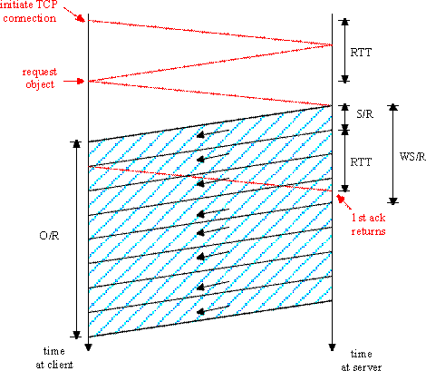
固定的拥塞窗口(1)
第一种情况:
WS/R > RTT + S/R: 窗口中所有数据发送完之前,收到对第一个报文段的确认。
时延 = 2RTT + O/R

Slide 126
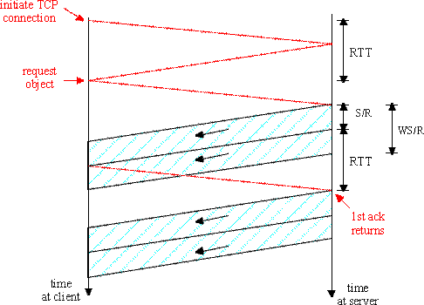
固定的拥塞窗口(2)
第二种情况:
WS/R < RTT + S/R: 发送完窗口中的报文段，等待确认的到来
时延 = 2RTT + O/R
+ (K-1)[S/R + RTT - WS/R]
多减部分

Slide 127
TCP 时延模型: 慢启动 (1)
现在假设窗口根据慢启动方式增长
一个对象的传输时延是:
其中 P 是 TCP 在服务器中闲置的时间数量:
- 其中 Q 是服务器闲置的时间数量
如果对象是无限大小.
- 并且 K 是对象占用窗口的数量.

Slide 128
TCP 时延模型: 慢启动(2)
时延组成:
2 RTT 用于连接建立和请求
O/R 用于传输对象
由于慢启动导致服务器的空闲。
服务器空闲:
P = min{K-1,Q} times
例子:
O/S = 15 报文段
K = 4 窗口
Q = 2
P = min{K-1,Q} = 2
服务器空闲 P=2次

Slide 129
TCP时延模型 (3)

Slide 130
TCP时延模型 (4)
回想 K = 包含对象的窗口数量
我们如何计算 K ?
对无穷大对象，计算空闲次数Q是类似的.

Slide 131
HTTP构模
假设Web 页面有下列组成:
  1 个基本的HTML页面 (O bits的大小)
  M个图片 (每个 O bits的大小)
非持久HTTP:
  M+1个连续的TCP 连接
  响应时间 = (M+1)O/R + (M+1)2RTT + 空闲时间总和
持久HTTP:
  2 RTT 用于请求和接受基本HTML 文件
  1 RTT用于请求和接受 M个图片
  响应时间 = (M+1)O/R + 3RTT + 空闲时间总和
有X个并行连接的非持久HTTP
  假设 M/X为整数.
  1 TCP 连接用于基本文件
  M/X 个并行连接的集合用于图片.
  响应时间 = (M+1)O/R + (M/X + 1)2RTT + 空闲时间总和

Slide 132
HTTP 响应时间 (秒)
RTT = 100 msec, O = 5 Kbytes, M=10 and X=5
对于窄带, 连接和响应时间由传输时间确定
持久连接仅比并行连接有少许改进.

Slide 133
HTTP 响应时间 (秒)
RTT =1 sec, O = 5 Kbytes, M=10 and X=5
对较大的 RTT, 响应时间是TCP建立连接和慢启动时延决定。
持久连接此时则能有重大改进: 特别对于高时延宽带积的网络

